Slide 1
Universidad Autónoma del Estado de México
Facultad de Química
Maestría en Calidad Ambiental
Unidad de Aprendizaje
Análisis de Ciclo de Vida
Unidad IV Análisis de Ciclo de Vida
Introducción a la Metodología de Análisis de Ciclo de Vida
Material didáctico
Modalidad: Solo visión proyectable (diapositivas)
Responsable de la Elaboración:
M. en A. María Esther Aurora Contreras Lara Vega
Septiembre, 2015

Slide 2
Propósito de la unidad de aprendizaje
Que el participante entienda y maneje la aplicación de la ISO 14031 (EDA); forme su propio criterio sobre el concepto de desarrollo sustentable, eco desarrollo y mercados verdes; y maneje lo relativo a la ISO 14020 (Eco etiquetado); y aplique la ISO 14040 y algunas metodologías de apoyo: Análisis de ciclo de vida (ACV).

Slide 3
Guía para la utilización del material
El material que se presenta constituye un apoyo para el docente que tenga la oportunidad de impartir la unidad de aprendizaje de Análisis de Ciclo de Vida en la Maestría de Calidad Ambiental, pretendiendo facilitar al alumno la comprensión de la temática abordada en la misma.
La composición del material es la siguiente:
38 Diapositivas de la Unidad IV:
Análisis del Ciclo de Vida
Introducción a la Metodología de Análisis de Ciclo de Vida

Slide 4
Contenido
Introducción
Metodología de Análisis de ciclo de Vida
  Definición
  Objetivos y Alcance

Slide 5
Introducción

Slide 6
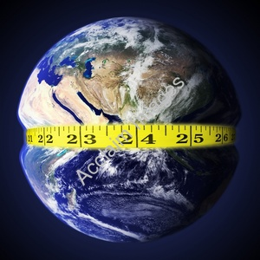

INTRODUCCIÓN
PERDURAR EN UN PLANETA HABITABLE…
¿SE PUEDE MANTENER UN CRECIMIENTO INFINITO EN UN MUNDO FINITO?

Slide 7
La relación entre causas, impactos y categorías ambientales
Causas
Impactos
Categorías ambientales
CO2
Desechos
kWh
DBO5
NOx
SSP
............
...........

Slide 8
Definiciones según la serie ISO 14031
    Categoría: Clasificación general o grupo de elementos que interesan a los accionistas, por ejemplo: aire, energía, prácticas laborales, impactos económicos.
    Aspecto: Elemento especifico sobre el cual se reporta la información, por ejemplo: energía consumida por fuente, eficiencia energética, emisiones causantes de efecto invernadero.
    Indicador: Mediciones precisas del desempeño (normalmente cualitativas) durante un período reportado, por ejemplo: consumo de agua por unidad de producto, gigajulios consumidos por unidad de producto.

Slide 9
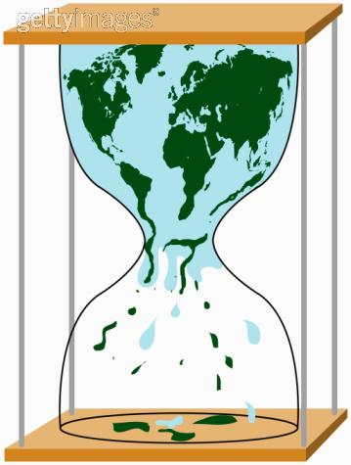
Problemas de los problemas ambientales
Subjetivo, todo el mundo tiene su opinión qué es bueno y qué es malo
Unidad de medida, no hay una entidad que exprese la calidad de la naturaleza
Desconocimiento, los problemas ambientales no se conocen.

Slide 10

Prevención de la contaminación
Prevenir es “atacar las causas”
“Para detectar causas, se debe analizar causas”
Impactos ambientales ocurren a lo largo del ciclo de vida del producto
La competitividad depende de la cadena de valor desde “la cuna hasta la tumba”

Slide 11
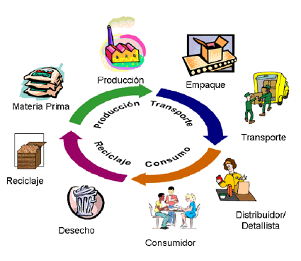
INTRODUCCIÓN
HERRAMIENTAS DE GESTIÓN AMBIENTAL

Slide 12
INTRODUCCIÓN
HERRAMIENTAS DE GESTIÓN AMBIENTAL
Ecodiseño
Producción Limpia
Ecología Industrial
  Análisis del Ciclo de Vida
SGMA ISO 14001 // EMAS

Slide 13

Aplicaciones empresariales del ACV
PLANEAR
Actividades de mejorar
Estrategias de mercado
Alternativas de diseño
Prioridades de enfocar políticas
Decisiones de compra
REVISAR
IMPLEMENTAR
CONTROLAR

Slide 14

La crisis de la energía
Efectos de conciencia
Efectos económicos
Necesidad a nuevos métodos

Slide 15
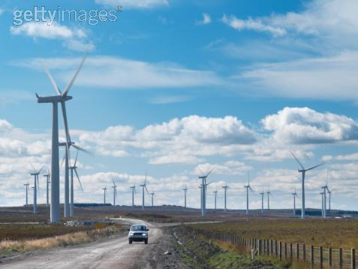
Análisis de energía
Energía
Energía
Energía
Energía
Energía
Energía
Energía
Petróleo
Transporte
Refinación
Producción
Transporte
Uso
Incineración
PER1
PER2
NER
GER

Slide 16
Metodología de Análisis de Ciclo de Vida

Slide 17
Definición

Slide 18
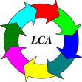
METODOLOGÍA DE ANÁLISIS DE CICLO DE VIDA
DEFINICIÓN
SETAC (1993)
ISO (1997)
El ACV es un proceso objetivo para evaluar las cargas ambientales asociadas a un producto, proceso o actividad, identificando y cuantificando el uso de materia y energía y los vertidos al entorno …
Society of Environment Toxicology and Chemistry
Técnica para determinar los aspectos ambientales e impactos potenciales asociados a un producto: compilando un inventario de las entradas y salidas del sistema; evaluando los impactos e interpretando los resultados en relación con los objetivos del estudio
ISO 14.040, GMA – ACV – Principios y estructura
ISO 14.041, GMA – ACV – Definición de objetivo y alcance y análisis de inventario
ISO 14.042, GMA – ACV – Evaluación del impacto del ciclo de vida
ISO 14.043, GMA – ACV – Interpretación del ciclo de vida

Slide 19
Enfoque tradicional vs el Concepto de Ciclo de Vida
Planta productiva
Datos absolutos
Mejores en la producción
Innovación de procesos
Ciclo de Vida del Producto
Datos relativos
Mejores integrales
Innovación del producto, proceso y mercado
Materiales
Producción
Distribución
El uso
Fin de vida

Slide 20

Analisis de ciclo de vida: diagnostico sistémico para evitar sub-optimizaciones
Materiales
Producción
Distribución
El uso
Fin de vida

Slide 21



El Ciclo de Vida para considerar integralmente todos los impactos durante desde “la cuna hasta la tumba”
Detergente a partir de materia prima natural
Bolsa de plástico desechable
Electro domestico
cafetera
Materiales
!
!!!!
!!
Producción
!
!
!
Distribución
!
!
!
El uso
!!!!!
!
!!!!!
Fin de vida
!!
!!
!
Σ
Σ
Σ

Slide 22

La esencia y la estructura de la metodología Análisis de Ciclo de Vida
    Establecer prioridades entre las
    etapas del Ciclo de Vida del producto
      Inventario de Ciclo de Vida
    Interpretar impactos ambientales
      Asignación de impactos

Slide 23
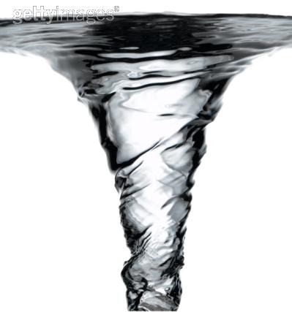
Análisis de Ciclo de vida
Como Concepto
enfoque sistémico
categorizar problemas
prioridades
Como herramienta
orientado al producto
entidad ambiental expresada
cuantificación de impactos ambientales
internacional

Slide 24

¿Cuándo se usa un ACV?
Comparación de impactos ambientales de diferentes productos con la misma función.
Comparación de un producto con una referencia o estándar.
Identificar estrategias de mejoramiento ambiental (identificar la fase dominante con respecto al impacto ambiental).
Seleccionar materiales para el diseño de nuevos productos.
Establecer direcciones estrategias para nuevos desarrollos técnicos.

Slide 25

¿Cuándo no se usa un ACV?
Determinar efectos ambientales locales. (EIA)
Determinar el impacto ambiental con respecto a un tipo de material o fuente. (SFA)
Determinación del impacto ambiental de una empresa específica. (EA)
Determinar el impacto ambiental de un proceso específico. (TA)
Analizar riesgos de nuevas tecnologías. (RA)

Slide 26

1
Conocer el Ciclo de Vida
Aprender enfoque integral
Administrar información ambiental
Identificar vacías en información
Tener idea para alternativas de mejora

Slide 27

2
Estudios mas profundos
Uso interno
Administrar información ambiental
Tener idea para alternativas de mejora
Comparación de alternativas

Slide 28

3
Aplicaciones de mercadeo
Posicionamiento
Eco-labeling
IPP (desarrollo de políticas integrales sobre productos)
Estrategias de mercado
Publicidad
    Según normatividad del ISO 14040
    Análisis Científico
    Justificación de la información
    “Peer review”

Slide 29

Primeras estudios de LCA
´70 - ´90
Análisis de energía
Comparación de sistemas y materiales de empaques
Confidenciales.
Iniciativas privadas
Herramienta de competitividad
´90 - ahora
Papel importante del gobierno (definir políticas)
Colaboración en la cadena coordinada por los gremios
Intercambio de datos
Desarrollo de software
Estandarización

Slide 30
ACV´s elaborados en los diferentes países

Slide 31
Productos analizados en estudios de ACV

Slide 32

Estandarización de LCA, normas del ISO
A Análisis de Ciclo de Vida - Principios y Estructura; ISO 14040; Pasada en Mayo de 1997
B Análisis de Ciclo de Vida - Análisis de Inventario;ISO Borrador de la Norma Internacional 14041
C Análisis de Ciclo de Vida –Ejemplos y Prácticas de Análisis de Inventarios; Reporte técnico del Borrador de la Norma ISO 14041
D Análisis del Impacto del Ciclo de Vida; Borrador del comité para la norma14042
E Análisis del Ciclo de Vida – Interpretación; Borrador del comité para la norma14043

Slide 33
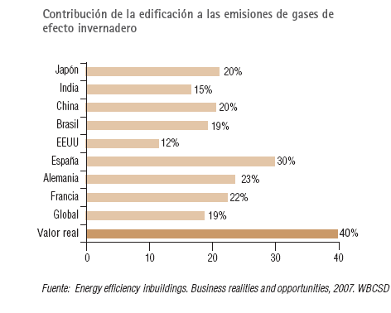
METODOLOGÍA DE ANÁLISIS DE CICLO DE VIDA
Un ejemplo…
7% de las emisiones nacionales (combustibles fósiles para calefacción y agua caliente)
25% de las emisiones nacionales (añadimos la electricidad consumida)

Slide 34

Los Pasos de la metodología ACV
A
Definición del
B
Análisis de
objetivo y alcance
Inventario
1
Definición del
2
Construción del
objetivo y
diagrama de
alcance
procesos
3
Recolección
de los datos
4
Definición de los
límites del sistema
C
Análisis de
5
Procesamiento
Impactos
de los datos
6
Clasificación y
Caracterización
D
Análisis de
Mejoras
7
Evaluación
8
Reporte y
análisis de
mejoras

Slide 35
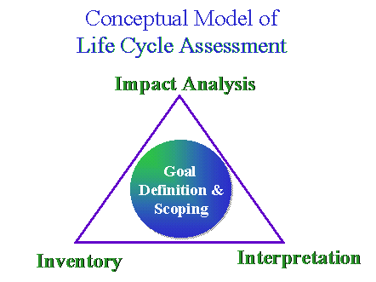
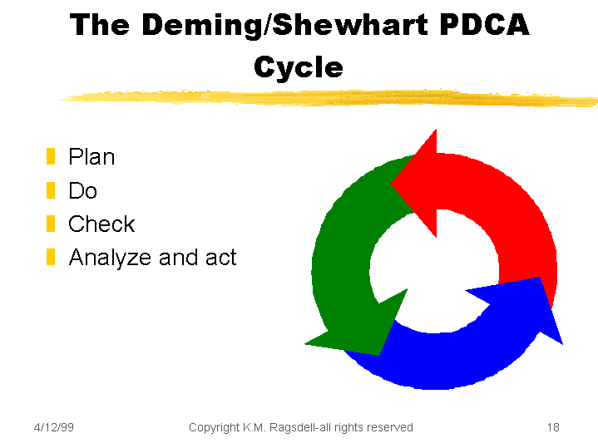
METODOLOGÍA DE ANÁLISIS DE CICLO DE VIDA
ETAPAS
DEFINICIÓN DE OBJETIVOS Y ALCANCE
EVALUACIÓN DE MEJORAS
El ciclo de Deming/Shewhart
ANÁLISIS DE INVENTARIO
EVALUACIÓN DE IMPACTOS

Slide 36
Objetivos y alcance

Slide 37
METODOLOGÍA DE ANÁLISIS DE CICLO DE VIDA
OBJETIVOS Y ALCANCE
Adquirir conocimiento sobre productos, procesos y servicios, y el impacto ambiental asociado
Identificar puntos conflictivos o hot spots
Analizar propuestas o acciones de mejora
Comparar productos alternativos, procesos o servicios
Sustentar informes o declaraciones ambientales
Aplicar en el desarrollo ambiental de productos

Slide 38

METODOLOGÍA DE ANÁLISIS DE CICLO DE VIDA
OBJETIVOS Y ALCANCE
Objetivos: Por qué y Para qué
Alcance:
Unidad Funcional
Sistema: subsistemas y límites
Reglas de asignación de cargas
Requisitos de calidad de datos

Slide 39


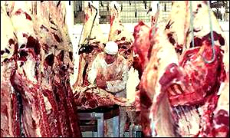
METODOLOGÍA DE ANÁLISIS DE CICLO DE VIDA
OBJETIVOS Y ALCANCE

Slide 40



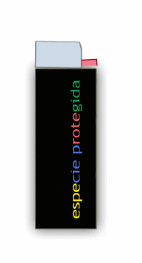
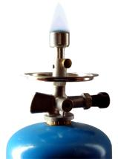


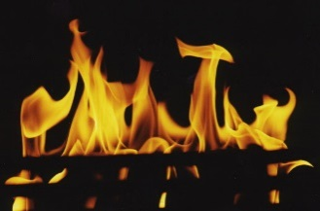




METODOLOGÍA DE ANÁLISIS DE CICLO DE VIDA
OBJETIVOS Y ALCANCE
?

Slide 41

METODOLOGÍA DE ANÁLISIS DE CICLO DE VIDA
OBJETIVOS Y ALCANCE
Tablero con material reciclado
+
Energía convencional
ESCENARIO 1
Producto
&
Energía
ESCENARIO 2
Energía a partir de biomasa
+
Tablero sin material reciclado

Slide 42

Definición del objetivo
Objetivo
Destino de los resultados
Unidad funcional
Alcance

Slide 43
Referencias bibliográficas
Romero B . “Análisis de ciclo de vida y la gestión ambiental”. Sociedad de Química y Toxicología Ambientales (SETAC) http://www.setac.org/- Programa de Medio Ambiente de las Naciones Unidades (UNEP), Análisis del Ciclo de Vida, Iniciativa del Ciclo de Vida http://www.uneptie.org/pc/sustain/lcinitiative/
Corbitt, R.A. 1990.Standard Handbook of Environmental Engineering. Mc Graw Hill.
Don Sagre.1996. Dentro de ISO14000, la ventaja competitiva de la gestión ambiental. Ed. Castillo
Ferrer – Veliz Edilberto.1998. Enfoque Sistémico y Complejos Ambientales. Universidad de Yacambú.
Fiksel, J. 1986. Ingeniería de Diseño Medio Ambiental. DFE. Desarrollo Integral de Productos y procesos Ecoeficientes. Mc Graw Hill.

Slide 44
Referencias bibliográficas
Gregory A. Keoleian et al.1994.Product Life Cycle Assessment to reduce Helth Risks and environmental impacts. Noyes Publications.
Howard T. Odum. 1983. Systems Ecology an Introduction. Wiley Interscience Publications.
Kiely G. 1987. Ingeniería Ambiental. Fundamentos, entornos, tecnologías y sistemas de gestión. Mc Graw Hill
Masera Omar, Astier Marta, Santiago López-Ridaura.2000. Sustentabilidad y Manejo de Recursos Naturales, el marco de Evaluación MESMIS. Mundi Prensa.
Normas ISO 14001:1996; ISO14004: 1996; ISSO 14050:2002; ISO 14004: 1996; ISO 14010:1996; ISO 19011; ISO 14015:1996; ISO 14031:1999; ISO 14032: 1999; ISO 14020: 2000; ISO 14040 1999
Walter E. Westeman. 1985. Ecology Impact Assessment and Environmental Planning. Wiley Interscience Publications.

Slide 45
Referencias bibliográficas
“Consideraciones sobre el impacto ambiental en el ciclo de vida de envases y embalajes”. Centro de comercio internacional
UNCTAD/OMC.
Niembro, J., ; González, M. (2005) “Análisis del ciclo de vida”. LIFE 04 ENV/GR/110.- ECOIL.

